Slide 1
TPOUR / TRPO
Thực nghiệm dữ liệu thật
và biến thể giữ kiến thức
Bài báo → Cài đặt → Đối chứng → Demo → Kết luận
Mẫu Wikipedia của tác giả · SciFact · Kaggle T4
Học phần Tìm kiếm và Truy xuất thông tin
1
Notes:
Mở đầu: Nhóm tìm hiểu truy xuất thông tin có yếu tố thời gian. Em trình bày phương pháp của bài báo, phần nhóm đã triển khai và một biến thể giữ kiến thức đã được kiểm chứng. Kết quả có lợi trên SciFact so với TRPO nhưng còn đánh đổi. Thời lượng gợi ý 12–15 phút cho slide 1–19; slide 20–23 dùng khi hỏi.

Slide 2
1. Vì sao cần quan tâm đến thời gian?
“Quy trình của tổ chức X năm 2020 là gì?”
Tài liệu | Nội dung | Vấn đề
Bản năm 2018 | Cùng chủ đề, phiên bản cũ | Có thể rất gần ngữ nghĩa
Bản năm 2020 | Cùng chủ đề, đúng mốc | Cần được ưu tiên
Đúng chủ đề chưa đủ; còn phải phù hợp mốc truy vấn.
Ví dụ minh họa của nhóm · Không dùng để đánh giá mô hình
2
Notes:
Ví dụ là tình huống giả định, không phải dữ liệu benchmark. Tài liệu giống chủ đề chưa chắc đáp ứng đúng mốc. Một quy định cũ vẫn có nhiều từ giống truy vấn về quy định mới. Bài toán cần học sự ưu tiên giữa tài liệu đúng mốc và lệch mốc.

Slide 3
2. Bài báo nhóm chọn đề xuất gì?
Temporal Preference Optimization for Unsupervised Retrieval
HyunJin Kim · Jaejun Shim · Young Jin Kim · JinYeong Bak
•
Dùng tín hiệu ưu tiên giữa tài liệu khớp và lệch mốc.
•
Kết hợp contrastive loss với TRPO.
•
Dùng reference momentum và negative queue.
Nhóm triển khai bản gọn; chưa tái lập toàn bộ temporal QA và time interpolation.
[1] Temporal Preference Optimization for Unsupervised Retrieval · PDF nhóm chọn, mục 3
3
Notes:
Đọc đúng tên tác giả. Bản PDF nhóm chọn ghi ICML 2026/PMLR 306, lưu trong upstream. TRPO ở đây là Temporal Retrieval Preference Optimization, không phải Trust Region Policy Optimization. Bài báo còn có nội suy time embedding; nhóm chưa tái lập toàn bộ.

Slide 4
3. Nhóm đã làm đến đâu?
Phần việc | Đã làm
Cài đặt nền tảng | Encoder, CE/TRPO, EMA reference, queue
Thực nghiệm thật | Làm sạch dữ liệu, train Kaggle, đủ 300 query SciFact
Biến thể của nhóm | Teacher cố định + ranking KL + relative MSE
Kiểm chứng | Ba seed, ablation, metrics và demo checkpoint
Báo cáo Chương 3–5 · tpour.py / real_experiment.py / anchored_tpour.py
4
Notes:
Phân biệt rõ ba lớp công việc. Chạy toy chỉ xác nhận pipeline; bản hiện tại đã chuyển dữ liệu thật và thêm biến thể objective. Không lấy nDCG bằng 1 trên toy hoặc 0,74472 trên subset 30 query làm bằng chứng cho full SciFact.

Slide 5
4. Dữ liệu: đã thay mock bằng mẫu thật
Bước | Số lượng | Dùng để làm gì?
Mẫu tác giả | 3.000 dòng | Nguồn train, có provenance
Sau làm sạch | 2.992 bộ ba | Query / preferred / rejected
Train | 2.543 | Cập nhật mô hình
Held-out preference | 449 | Đo khớp nhãn mined
Split không trùng exact text; chưa loại mọi trùng bài hoặc paraphrase.
results/anchored_kaggle/data_manifest.json · reports/anchored_improvement/input_audit.json
5
Notes:
Nguồn là mẫu Wikipedia tác giả phát hành, không phải tự tái khai phá toàn bộ snapshot. Trong 3.000 dòng loại 4 thiếu context và 4 cặp giống nhau. Exact-text connected split giảm trùng nguyên văn nhưng không bảo đảm loại trùng bài hoặc diễn đạt lại. Held-out preference có nhãn mined, chưa phải temporal gold.

Slide 6
5. Từ TPOUR gọn đến biến thể retention
Student
Reference
Teacher
Nhận gradient
Học CE + TRPO + retention
Cập nhật EMA
Tham chiếu TRPO / queue
Đóng băng
Giữ hành vi ban đầu
Cùng query / preferred / rejected đã augmentation
Khi truy xuất: chỉ tải student, không cộng điểm teacher.
tpour.py · AnchoredTPOUR trong anchored_tpour.py
6
Notes:
Student là mạng được optimizer cập nhật. Reference không nhận gradient và theo student bằng EMA, tham gia preference gap và queue. Teacher là bản Contriever khởi tạo đóng băng, không EMA, chỉ có trong biến thể nhóm. Cả ba nhận các đầu vào theo protocol; suy luận chỉ dùng student.

Slide 7
6. Vì sao nhóm thêm teacher cố định?
•
Fine-tune mẫu nhỏ làm giảm SciFact so với Contriever gốc.
•
EMA reference đi theo student, không giữ nguyên mốc ban đầu.
•
Teacher cố định tạo mục tiêu giữ xếp hạng và biểu diễn.
Giả thuyết cần đo: giữ retrieval tổng quát có làm cản học ưu tiên mới không?
results/kaggle_real_seed42 · ANCHORED_METHOD.md
7
Notes:
Thử nghiệm dữ liệu thật lần đầu cho thấy TRPO giảm SciFact so với Contriever. Giả thuyết hẹp là thêm mốc hành vi ban đầu sẽ hạn chế suy giảm retrieval tổng quát. Chưa chứng minh catastrophic forgetting là nguyên nhân duy nhất. Teacher cũng có thể giữ thông tin cũ, nên phải đo đánh đổi.

Slide 8
7. Nhóm thay đổi hàm mục tiêu thế nào?
Thành phần thêm | Mục tiêu | Giới hạn
Ranking KL | Giữ phân bố ưu tiên của teacher | Chỉ trên candidate list của batch
Relative MSE | Giữ hướng và độ lớn embedding | Cần ablation để biết lợi ích riêng
Đây là biến thể nhóm thử nghiệm; knowledge distillation là kỹ thuật đã có.
anchored_tpour.py · λ=0,925; γ=10; η=1; temperature retention=0,1
8
Notes:
Đọc công thức theo từng phần. Hai hạng đầu là CE và TRPO của bản thực hành; nhóm thêm retention gồm ranking KL và relative embedding MSE. KL dùng cosine softmax trên 2B candidates, temperature 0,1; MSE giữ hướng và norm. Các tham số cố định trước lần chạy mới, nhưng SciFact đã được biết trước khi thiết kế nên vẫn có thiên lệch benchmark.

Slide 9
8. Một bước train và một lần truy xuất
TRAIN
Bộ ba → augmentation → embeddings → loss → gradient
Bước hợp lệ → optimizer → scheduler → EMA → queue
INFERENCE
Student checkpoint → corpus index → query mới → top-k
real_experiment.py · live_retrieval_demo.py
9
Notes:
Tóm tắt luồng dữ liệu để cô thấy nhóm hiểu code. Batch size 4 tạo ma trận ranking distillation 4×8. AMP có 5 bước không hợp lệ bị bỏ; chỉ cập nhật scheduler/EMA/queue khi optimizer step hợp lệ. Inference kiểm tra cache theo hash và tính dot product exact trên corpus.

Slide 10
9. Thiết kế đối chứng trên Kaggle
Hạng mục | Thiết lập
Đối chứng | Contriever gốc / CE+TRPO / thêm retention
Seed train | 42, 43, 44; thêm only-KL ở seed 42
Ngân sách | 1.000 lần thử; 995 cập nhật hợp lệ mỗi run
Cấu hình | Batch 4 · queue 4.096 · max length 256 · lr 10⁻⁶
Đánh giá | 300 query / 5.183 tài liệu SciFact; cùng protocol
results/anchored_kaggle/*/config.json, completed.json, provenance.json
10
Notes:
Mỗi nhánh dùng một T4; hai GPU có thể chạy hai nhánh song song, không phải một run distributed. Cùng dữ liệu, tokenizer, dot product và training budget. Mọi run retention mới và TRPO đối chứng có 995 cập nhật thực trên 1.000 lần thử. Baseline không fine-tune; only KL ablation chỉ seed42.

Slide 11
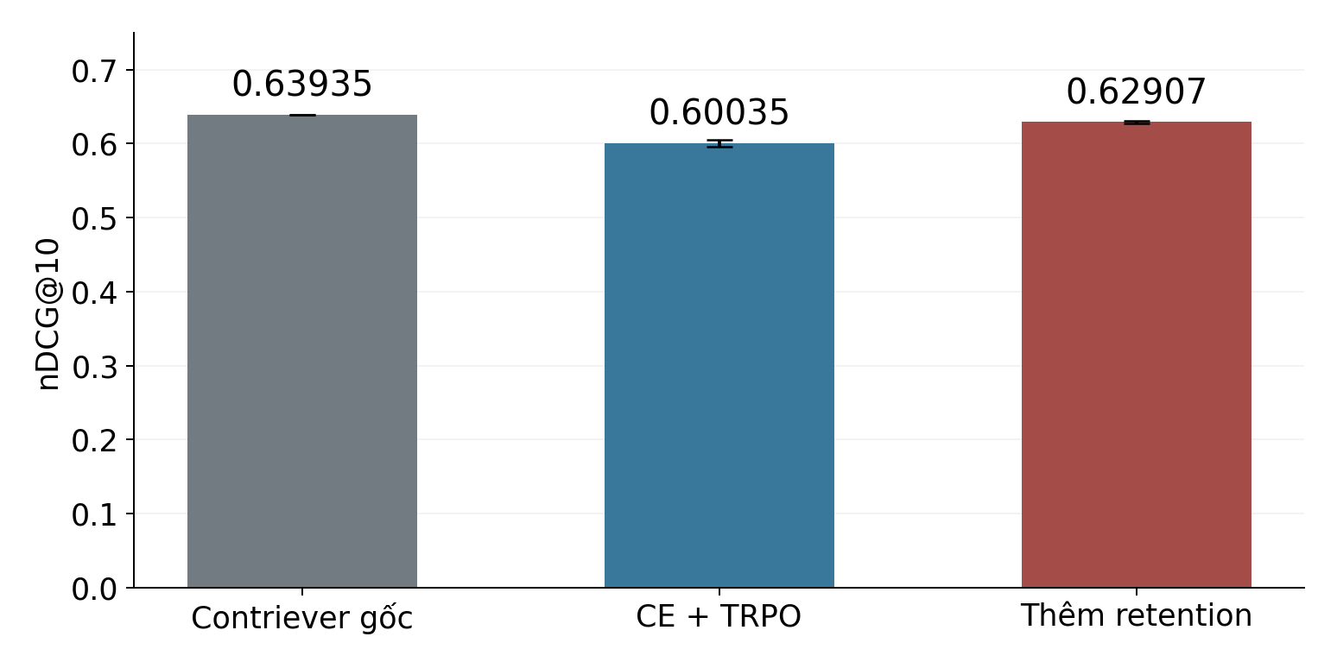
10. Kết quả: giảm suy giảm so với TRPO
+0,02872
so với CE + TRPO
Chưa vượt
Contriever gốc
Retention 0,62907 ± 0,00204; TRPO 0,60035 ± 0,00432.
results/anchored_kaggle/demo/summary.json · Mean ± sample SD; baseline cố định
11
Notes:
nDCG@10 đánh giá thứ tự các tài liệu liên quan trong top 10, không phải tỷ lệ phần trăm trả lời đúng. Các error bar là sample SD giữa ba seed; baseline cố định. Retention tăng 0,02872 so với TRPO nhưng vẫn thấp hơn baseline 0,01028. Đây là kết luận chính phải giữ cả hai vế.

Slide 12
11. Kết quả có lặp lại qua các seed không?
Seed | Delta nDCG@10 | CI 95% theo query
42 | +0.03510 | [+0.02181; +0.04887]
43 | +0.02527 | [+0.01298; +0.03779]
44 | +0.02580 | [+0.01336; +0.03881]
Cả ba CI dương; cần thêm benchmark độc lập để kiểm tra tính tổng quát.
compare_tpour_seed{42,43,44}_anchored_seed{42,43,44}.json · Bootstrap 5.000 lần
12
Notes:
Ba chênh lệch cùng dương. CI là paired bootstrap 5.000 lần theo query, không phải CI trên mọi lần huấn luyện hay mọi dataset. Việc CI dương ở ba seed hỗ trợ kết luận trong cấu hình này, chưa loại bias thiết kế do đã biết SciFact.

Slide 13
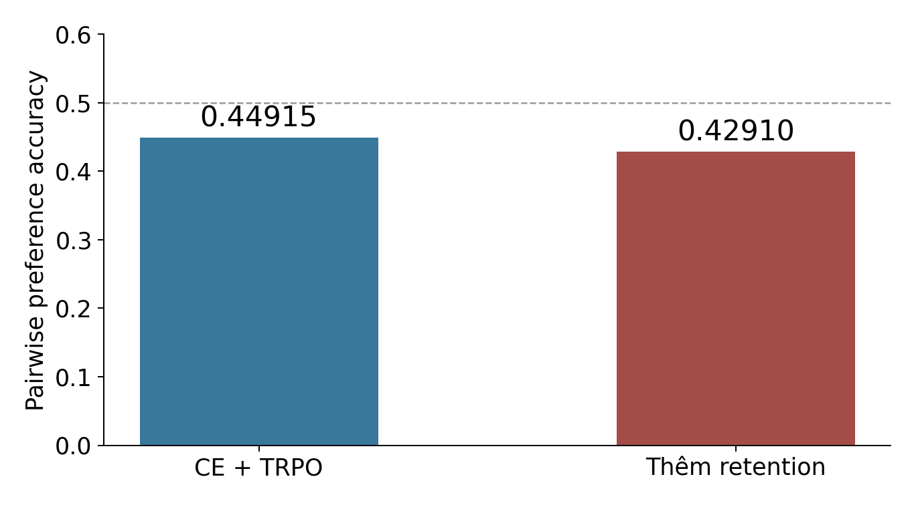
12. Đánh đổi: preference proxy giảm
0,44915 → 0,42910
SciFact tăng,
nhưng khớp nhãn mined giảm.
Chưa có temporal gold test nên chưa kết luận cải thiện temporal alignment.
*/heldout_preference.json · Trung bình ba seed, 449 bộ ba mined giữ riêng
13
Notes:
Held-out pairwise accuracy kiểm tra score preferred lớn hơn rejected trên 449 bộ ba mined. Cả hai thấp hơn 0,5; cần kiểm tra nhãn, độ khó và pipeline thay vì coi proxy là temporal gold. Kết quả này ngăn nhóm khẳng định cải thiện toàn diện về thời gian.

Slide 14
13. Ablation và chi phí: chưa phải mọi phần đều tốt
Kiểm tra | Kết quả | Cách đọc
MSE thêm vào KL | Delta +0,00212; CI chứa 0 | Chưa rõ lợi ích riêng
Train trung bình | 332,2 → 385,3 giây | Tăng khoảng 16%
Peak allocated | 2,51 → 2,92 GiB | Chỉ bộ nhớ được PyTorch cấp phát
Ablation mới một seed; chi phí trên chưa tính tải model và đánh giá.
compare_ranking_only_full_seed42.json · */completed.json
14
Notes:
Only KL seed42 đạt 0,62870, full 0,63082; delta 0,00212 nhưng CI chứa 0. Không chứng minh MSE vô dụng, cũng chưa chứng minh cần thiết. Train time không gồm tải model, warmup queue, evaluate; peak allocated không phải toàn VRAM. Chi phí tăng trong train do teacher.

Slide 15
14. Demo checkpoint: đã chạy inference thật
Query mới: What influences the mechanical properties of biological materials?
Hạng | Tiêu đề tài liệu trả về
1 | Periosteal bone formation--a neglected determinant of bone strength.
2 | Dynamics in the plasma membrane: how to combine fluidity and order.
3 | Emergent structures and dynamics of cell colonies by contact inhibition of locomotion
Query mới chạy bằng student; chưa có gold labels nên không báo accuracy.
results/anchored_kaggle/live_demo/anchored_custom_query.json · verification.json
15
Notes:
Đây là kết quả JSON từ job inference đã chạy, không phải đang trực tiếp gọi GPU trong slide. Muốn demo trực tiếp mở notebook TPOUR_live_checkpoint_demo và chạy cell query. Bốn nhánh khớp top3 query1 với ranking đã lưu, max score error 4,77e-7; ba checkpoint fine-tune có hash khớp. Query mới dưới đây chưa có gold, chỉ minh họa sử dụng.

Slide 16
15. Demo tốt và xấu đều phải trình bày
Query 1282
Therapeutic use of the drug Dapsone to treat pyoderma gangrenous is based on anecdotal evidence.
Delta nDCG@10: +0.50000
Query 314
Deamination of cytidine to uridine on the minus strand of viral DNA results in catastrophic G-to-A mutations in the viral genome.
Delta nDCG@10: -0.38685
Ví dụ minh họa không thay thế số liệu của đủ 300 truy vấn.
results/anchored_kaggle/demo/ranking_examples.json · Seed 42 · Ví dụ chọn sau đánh giá
16
Notes:
Hai ví dụ chọn sau đánh giá: query1282 cải thiện lớn nhất và query314 giảm lớn nhất seed42. Không dùng các ví dụ được chọn để đại diện toàn test. Baseline gốc cũng đưa gold của query1282 lên hạng1. Các câu SciFact là benchmark truy xuất, không phải tư vấn y tế.

Slide 17
16. Đóng góp và phần chưa hoàn tất
Đã thực hiện | Chưa có bằng chứng đầy đủ
Dữ liệu thật, runner và provenance | Tái lập toàn bộ quy mô bài báo
Teacher + retention, ba seed và ablation | Vượt Contriever gốc
Full SciFact và checkpoint inference | Cải thiện temporal QA độc lập
Báo cả kết quả tăng và giảm | Tính mới học thuật của phương pháp
Báo cáo Chương 3.10 và 5 · verification.json · 14 kiểm tra code
17
Notes:
Nhấn mạnh phần triển khai có thể kiểm tra và phần phương pháp thử thêm. Không nói nhóm phát minh KD hoặc đã chứng minh paper. Chưa có temporal gold, chưa full scale, chưa kiểm tra benchmark mới. 14 tests là kiểm tra các trường hợp cụ thể chứ không bảo đảm mọi đầu vào đúng.

Slide 18
17. Hướng tiếp theo: kiểm tra đúng mục tiêu trước
•
Thẩm định mined labels và xây temporal gold test độc lập.
•
Đánh giá benchmark mới; lặp ablation trên nhiều seed.
•
Thử retention có điều kiện để giảm cản trở cập nhật mới.
•
Đo đồng thời temporal quality, retrieval tổng quát và chi phí.
Báo cáo Chương 5.5–5.6 · Các bước đề xuất chưa thực hiện
18
Notes:
Đây là kế hoạch, chưa thực hiện. Ưu tiên thẩm định nhãn và test thời gian, tiếp đến benchmark chưa dùng khi thiết kế và ablation nhiều seed. Sau đó mới thử retention có điều kiện; phải chọn cấu hình trên validation và giữ test độc lập. Không thêm độ phức tạp chỉ để có tên phương pháp mới.

Slide 19
18. Kết luận
•
Đã triển khai và kiểm chứng một biến thể giữ kiến thức.
•
SciFact tốt hơn TRPO đối chứng trong ba seed đã chạy.
•
Chưa vượt Contriever gốc; preference proxy còn giảm.
Kết quả có giá trị kiểm chứng, nhưng chưa phải cải tiến toàn diện TPOUR.
Kết luận từ số liệu đã chạy · Không bổ sung kết quả chưa thực hiện
19
Notes:
Kết thúc bằng ba ý. Đồ án đã vượt demo mock để có thực nghiệm thật và bằng chứng. Biến thể làm giảm mất chất lượng SciFact so với TRPO. Nhưng chưa vượt baseline, proxy giảm, nên kết luận chỉ trong phạm vi đã đo. Dừng ở slide này; các slide sau dành cho hỏi đáp.

Slide 20
Hỏi đáp · Vì sao có cả reference và teacher?
 | Reference | Teacher
Khởi tạo | Từ encoder ban đầu | Từ encoder ban đầu
Cập nhật | EMA theo student | Không cập nhật
Mục đích | Mốc tương đối cho TRPO | Mục tiêu giữ kiến thức
Inference | Không dùng | Không dùng
Báo cáo cập nhật · results/anchored_kaggle
20
Notes:
Nếu cô hỏi: reference EMA phục vụ preference objective và di chuyển theo student; teacher cố định bảo tồn hành vi khởi tạo. Cả hai không nhận gradient trực tiếp nhưng cách cập nhật khác nhau. Khi inference chỉ student. Không cần mở slide này nếu không được hỏi.

Slide 21
Hỏi đáp · Chưa vượt baseline thì có ý nghĩa gì?
•
Câu hỏi đã kiểm chứng: retention có giảm suy giảm so với TRPO?
•
Câu trả lời hiện tại: có trên SciFact, trong ba seed này.
•
Nếu chỉ cần SciFact, chưa có căn cứ chọn thay Contriever gốc.
•
Muốn dùng cho thời gian: cần đo temporal gold và đánh đổi.
Báo cáo cập nhật · results/anchored_kaggle
21
Notes:
Câu trả lời ngắn: có ý nghĩa như thí nghiệm hạn chế suy giảm so với TRPO dưới cùng protocol, không phải giải pháp tốt nhất cho SciFact. Muốn khẳng định tác dụng thời gian phải có temporal gold. Phải thừa nhận biết SciFact trước khi thiết kế nên cần benchmark mới.

Slide 22
Hỏi đáp · Demo thế nào khi thuyết trình?
•
Mở notebook live; nạp encoder.pt và corpus SciFact.
•
Chạy query 1 để đối chiếu top-k đã lưu.
•
Nhập query mới; nói rõ chưa có gold để chấm độ chính xác.
•
Phương án dự phòng: replay JSON, ghi rõ kết quả đã chạy.
Kaggle: vananh1911/tpour-live-checkpoint-verification
live_retrieval_demo.py · notebooks/TPOUR_live_checkpoint_demo.ipynb
22
Notes:
Chuẩn bị checkpoint đúng run và corpus trước buổi nói để tránh chờ lập chỉ mục. Chạy query1 để đối chiếu ranking, rồi thử query mới. Nếu không có GPU/kết nối, dùng JSON đã lưu và nói rõ đó là replay. Không giả vờ video/ảnh là phiên inference đang chạy.

Slide 23
Nguồn để đối chiếu
•
Bài TPOUR: upstream/TPOUR/ICML_2026_TPOUR.pdf
•
Code: tpour.py, real_experiment.py, anchored_tpour.py
•
Kết quả: results/anchored_kaggle/
•
Báo cáo: reports/revised_main/
github.com/lequangduccode/tpour-trpo-experiments
Tài liệu và mã nguồn của báo cáo
23
Notes:
Tài liệu gốc nằm trong repo, cùng PDF đã chọn. Notebook Kaggle có thể cần quyền tài khoản; JSON/log/notebook source công khai trong GitHub cho phép đọc bằng chứng. Slide 1–19 là phần trình bày chính; 20–23 là phụ lục.

